Slide 1
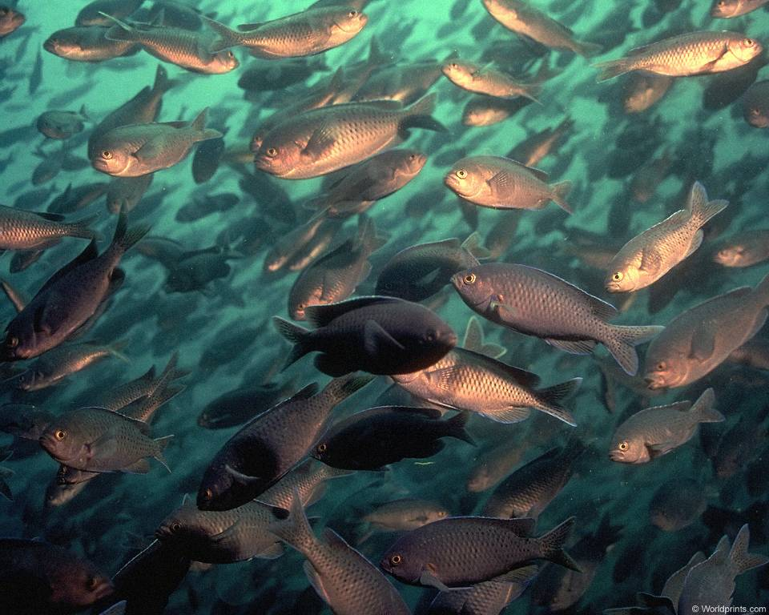
Рыбы

Slide 2
К позвоночным относятся животные, у которых тело имеет позвоночник.

Slide 3
Рыбы
Позвоночные животные
Скелет и его основная часть – позвоночник, защищают внутренние органы от повреждений.
Обитают или в соленой (морской), или в пресной воде
Бывают растительноядными, хищными и всеядными.
Тело обтекаемой формы покрыто чешуей и слизью для удобства передвижения под водой
Движения плавников позволяют рыбам быстро плавать

Slide 4
Классификация рыб
Рыбы – самый многочисленный надкласс позвоночных животных. Он включает более 20 тыс. современных видов.
Рыбы
Хрящевые
Скаты
Акулы
Костные
Осетр
Лосось
Сельдь
Карась
Надкласс
Класс
Представители

Slide 5
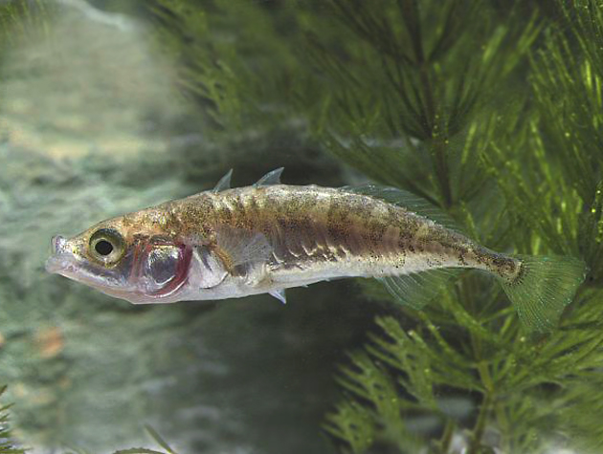
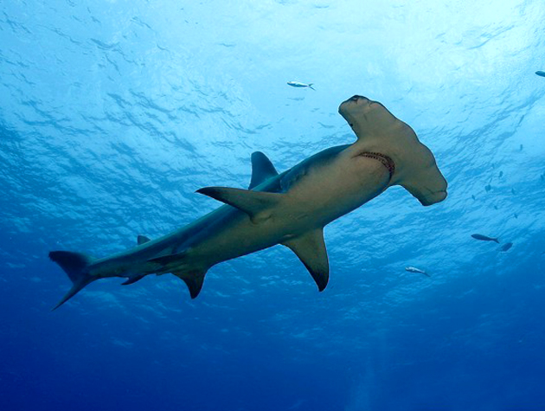
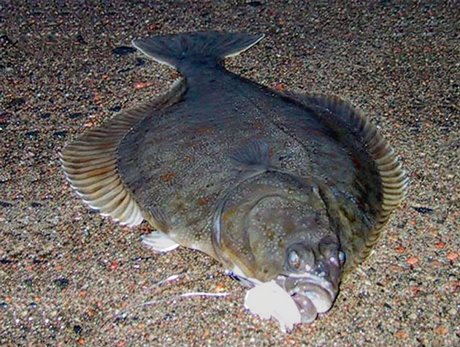
Среда обитания рыб
Среда обитания рыб – различные водоемы нашей планеты: океаны, моря, реки, озера, пруды. Она очень обширна: площадь, занятая океанами, превышает 70 % поверхности Земли, а наиболее глубокие впадины уходят в глубь океанов на 11 тыс. м.

Slide 6
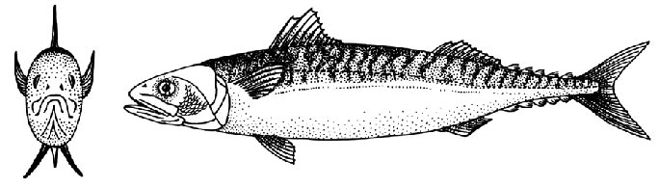
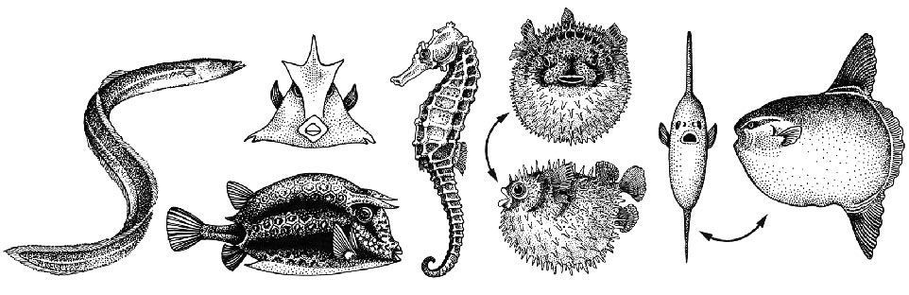
Внешнее строение рыб
Самая распространенная форма тела у рыб — обтекаемая
Но естественный отбор создал много рыб причудливой формы.

Slide 7
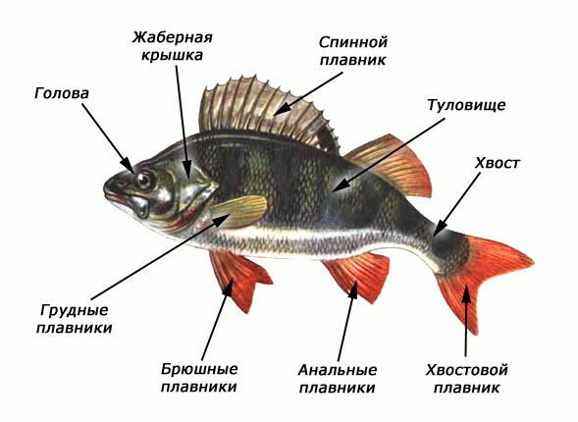
Внешнее строение рыб
В теле можно различить голову, туловище и хвост.

Slide 8
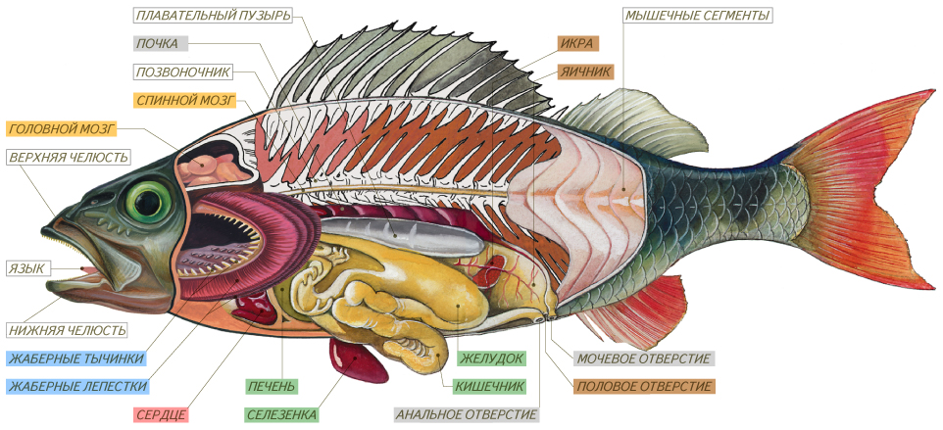
Рассмотрите расположение внутренних органов в теле рыбы.

Slide 9
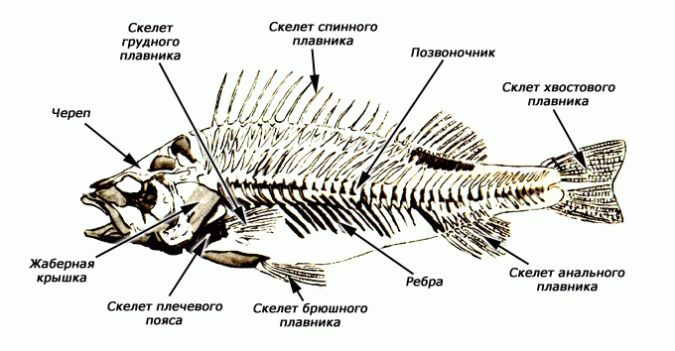
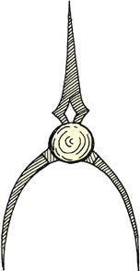
Скелет рыбы
Скелет рыбы состоит из большого числа костей. Его основу составляет гибкий и упругий позвоночник. Череп защищает головной мозг и органы головы, а также образует твердую основу челюстей.
Позвонок

Slide 10
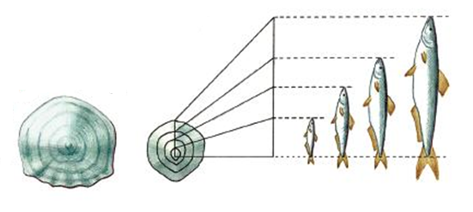
Снаружи тело покрыто кожей. В коже располагаются мелкие (как у окуня) или крупные (как у карпа) чешуи. Они черепицеобразно налегают друг на друга и плотно прикрывают туловище и хвост. На чешуе образуются годовые кольца, по ним можно определить возраст рыбы. Есть рыбы и голокожие, без чешуи (например, сом). Тело рыб скользкое, так как покрыто выделениями слизистых желез, расположенных в коже.
Определение возраста рыбы по чешуе

Slide 11
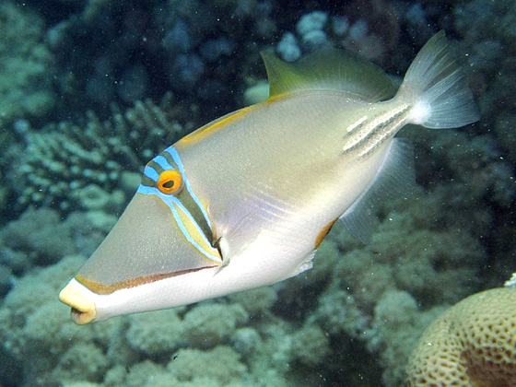
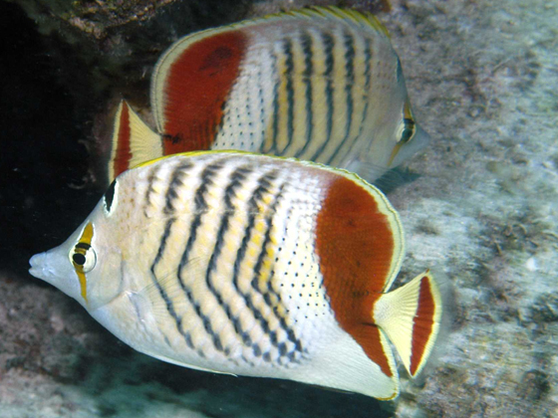
Чешуя бывает окрашена в серебристо-серые, черные тона. Многие рыбы имеют яркую окраску – это особенно свойственно рыбам, обитающим среди коралловых рифов.

Slide 12
Органы чувств рыб
По бокам тела рыбы расположены органы боковой линии – каналы, лежащие в коже под чешуей, на дне которых находятся чувствительные клетки, воспринимающие колебания воды. Эти органы позволяют рыбе чувствовать потоки воды, обтекающей тело, и различать в воде предметы благодаря волнам, которые отходят от этих предметов.
Боковая линия

Slide 13
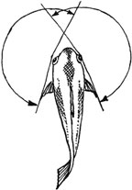
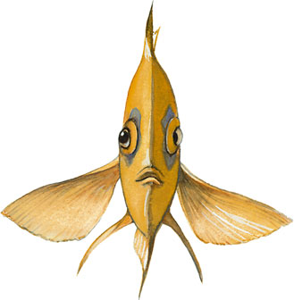
Органы чувств рыб
Поле зрения левым и правым глазами.
Глаза у рыбы могут поворачиваться независимо: одним глазом она может смотреть вперед, а другим — в сторону.

Slide 14
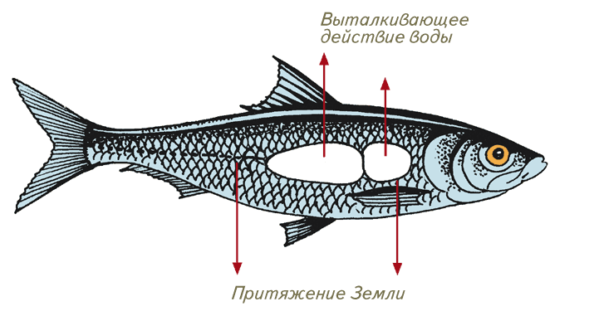
Плавательный пузырь
У большинства современных рыб в полости тела есть резервуар с воздухом — плавательный пузырь. Управляя объемом пузыря, рыба изменяет глубину, на которой она может зависать.

Slide 15
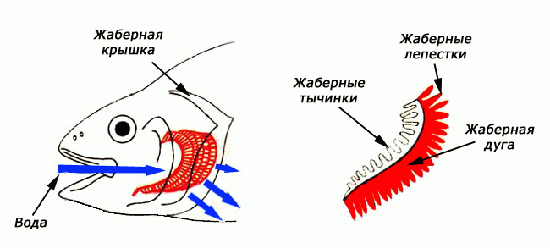
Дыхательная система
Дыхательная система расположена в области глотки. Это жабры, внутри которых проходят тонкостенные, ветвящиеся на капилляры кровеносные сосуды. Через стенки сосудов идет газообмен: поглощение из воды кислорода и выделение углекислого газа. Вода движется между жаберными лепестками благодаря сокращению мускулатуры глотки и движению жаберных крышек.

Slide 16
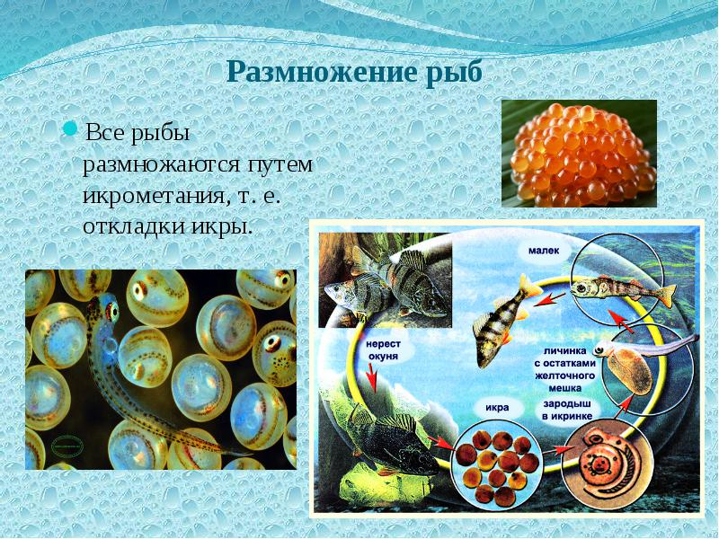

Slide 17
